Slide 1
社戏
鲁 迅

Slide 2
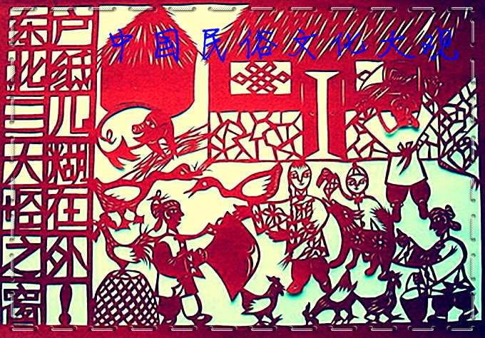
剪纸

Slide 3
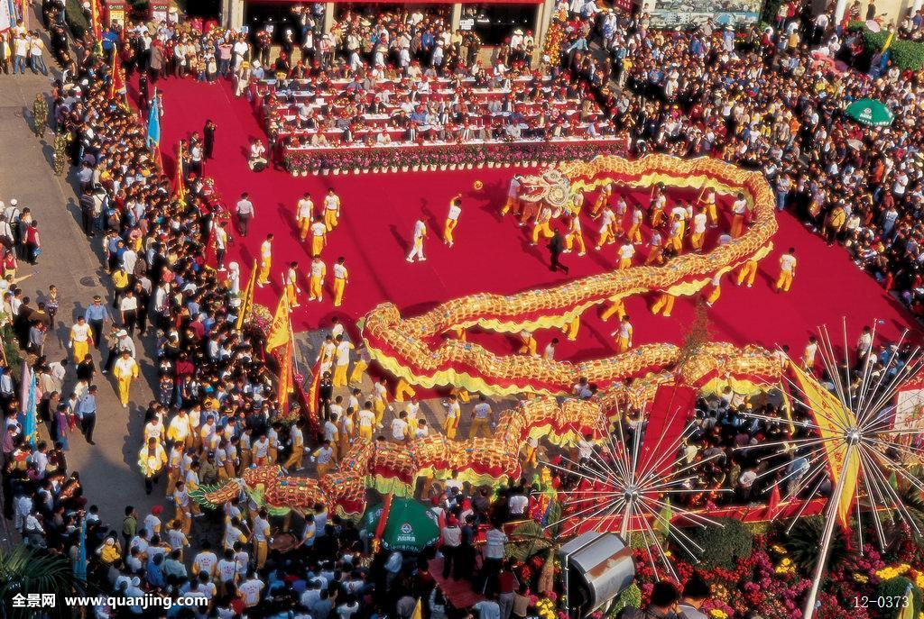
舞龙

Slide 4
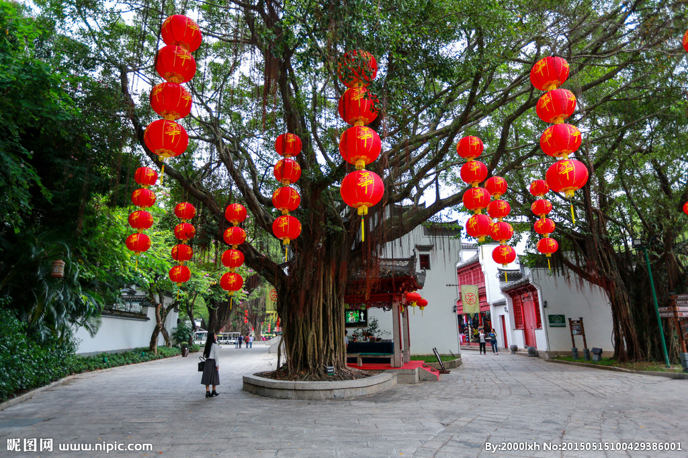
挂红灯笼

Slide 5
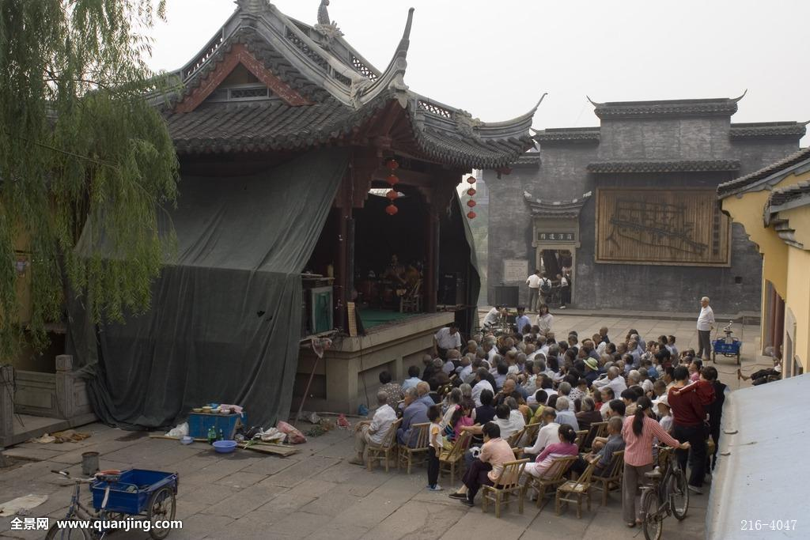
看戏

Slide 6
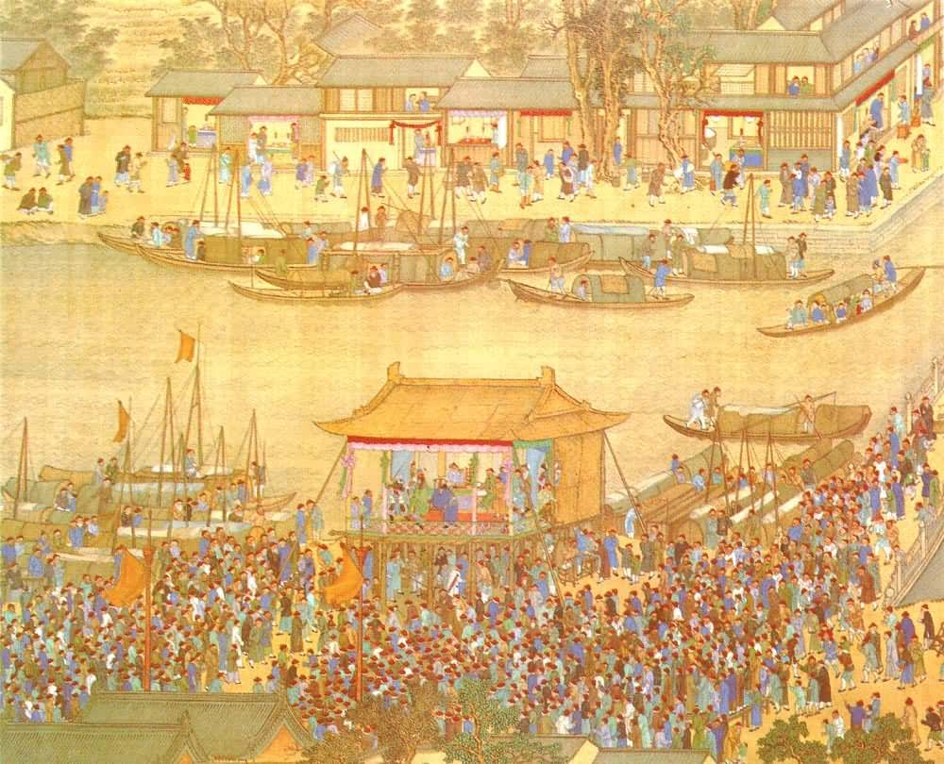
社戏
鲁 迅

Slide 7
短篇小说《社戏》写于1922年10月，当时社会黑暗，农民痛苦，使他自然回忆起心中保留的一块净土—平桥村。那里有外祖母的慈爱，也有纯朴善良农民的抚爱，更有热情能干的小伙伴们的友爱，那里还有一片可以摆脱封建教育和封建伦礼观念的自由天地。他热爱农村，热爱劳动人民，热爱农村孩子，向往美好自由的生活，这种思想感情融于作品中。

Slide 8
解题
什么是社戏呢？
在绍兴，“社”是一种区域名称，相当于“村庄”。社中有“庙”，为了祈求全社平安富足，社庙里每年一定时间都要演戏，这就叫做“社戏”。

Slide 9
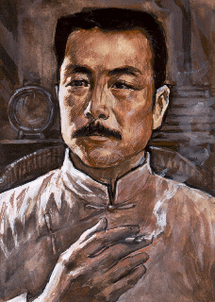
作者简介
鲁迅（1881-1936），中国现代伟大的文学家思想
家和革命家。原名周树人，字豫才，浙江绍兴人。代表作有我国现代文学史上第一篇白话小说《狂人日记》，中篇小说《阿Q正传》，散文集《朝花夕拾》，小说集《呐喊》、《彷徨》，杂文集《坟》、《二心集》等。

Slide 10
辨析字音
归省 行辈 惮 絮叨 怠慢 撺掇 凫水
潺潺 歌吹 蕴藻 家眷 皎洁 漂渺 纠葛
踱 颇 宛转 撮 桕树 楫
xǐng
háng
dàn
xù dao
dài
cuān duo
fú
chán
yùn zǎo
juàn
jiǎo
piāo miǎo
jiū gě
duó
pō
wǎn
cuō
jiù
jí

Slide 11
词语解释：
归省：
回家探望父母。
犯上：
冒犯长辈或上级。
撺掇：
从旁鼓动人做某事。
弥散：
扩散，布满。
漂缈：
高远隐约的样子。

Slide 12
速读课文整体感知
怀念童年是因为有乐土—美景—趣事—伙伴
体裁：
短篇小说
本文的线索是到赵庄看戏。
人物：
迅哥儿
双喜、阿发、六一公公
随母归省小住平桥村
看戏前
1-4
钓虾放牛的乡间生活
看戏前的波折
情节：
看戏
5-30
夏夜行船
船头看戏
归航偷豆
环境：
§ 11—13
§ 22—23
看戏后的余波：
31-40
六一公公送豆

Slide 13
探究一：小说中的“我” 是鲁迅吗?
鲁迅在童年时代，曾随母亲到农村居住过，间或和许多农民亲近。《社戏》取材于自己的童年生活，采用回忆的形式，用第一人称写就。但已不是作者的自传，而是在生活基础上的艺术概括，所以不能把“我”看成就是鲁迅。

Slide 14
探究二：本文的线索是什么?
盼
看
念
社戏 社戏 社戏
第一部分：1－4 写“我”在平桥村随母亲归省的生活，
突出“我” 对社戏的盼望。
第二部分：5－30 写 “我”和小伙伴到赵庄去看社戏。
第三部分：31－40 写看社戏后的余波和“我”对社戏
的怀念。

Slide 15
读一读，想一想？
1.请同学们朗读第一自然段。
2.第一自然段中有一个词既写出了平桥村在“我”心目中的地位，又写出了“我”对平桥村的情感，请同学们把这个词找出来。
(“乐土”)

Slide 16
探究三：为什么说平桥村是“我”的乐土?
许多小朋友伴我来游戏；
一家的客，几乎也就是公共的
得到优待
大家钓的虾“照例是归我吃”
免念“秩秩斯干幽幽南山”
可以钓虾、放牛
可以看“社戏”

Slide 17
平桥村
极偏僻的小渔村
“我”的乐土
与看戏间关系
为盼看戏作铺垫
看戏对我吸引力大

Slide 18
第二部分
看社戏

Slide 19
1．默读课文，思考：第二部分是写赵庄看社戏的全过程。主要写了哪几件事?并据此划分好这部分的层次。
一层(4—9段)：看社戏前的波折；
二层(10—13段)：去看社戏途中的见闻感受;
三层(14—21段)：在赵庄看社戏；
四层(22—30段)：看社戏后深夜归航。

Slide 20
“文似看山不喜平”。作者在“看戏”这部分没有平铺直叙，而是写得起伏有致。譬如第一层就写了看戏前的三次波折、三次转机。请同学们在书上找出来，并思考这样写的好处。

Slide 21
“我”看不成戏时的心情是怎样的？
盼望
焦急
失望
牵念
沮丧

Slide 22
思考：
（1）找出看戏前的波折和转机。
（2）写看戏前的波折有什么作用？

Slide 23
三次波折：
①叫不到船
②不准和别人去
③外祖母要担心。
三次转机：
一是八叔的航船回来了，
二是少年们愿意和“我”一同去，
三是双喜写包票，保证不出事。

Slide 24
好处
一、笔法曲折，文气摇曳,为看社戏做好充分的铺垫；
二、初步表现小伙伴的热情、能干等特点，尤其是“双喜”。
作用：一是笔法曲折，文气摇曳，烘托了看戏的急切心情，二是初步表现了小伙伴们的热情能干的特点。

Slide 25
这一部分与写看社戏有什么关系?
（1）交代了看社戏的时间、地点、机缘，（2）引出了同去看社戏的人物——乡间生活的小朋友；（3）还交代了“乐土”中的乐事，为下文写“我在那里所第一盼望的——看社戏做了重要的铺垫。同时，平桥村的生活也是“我”所深深怀念的。

Slide 26
易忽略的精彩处
表现“我”心情变化的词句
第一盼望——急得要哭——我似乎听到锣鼓的声音，而且知道他们在戏台下买豆浆喝。（渲染沮丧）——不钓虾，东西也少吃，不开口。——高兴（烘托社戏对儿童的吸引力）

Slide 27
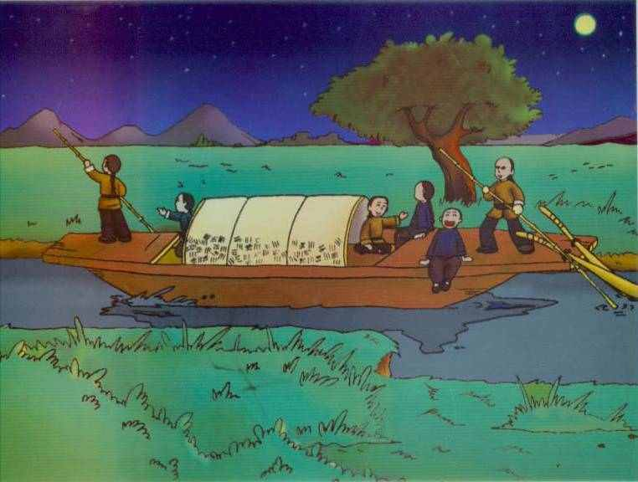
月夜行船

Slide 28
一切问题都解决之后，小伙伴们自然要急急忙忙赶往赵庄看戏。作者抓住哪些内容进行详细的描写以突出小伙伴看戏途中的心情? 听同学朗读，同学们作思考。
10—13段

Slide 29
第10自然段对少年朋友的开船动作运用一系列准确的动词，进行传神的描绘，
点
磕
退后
上前
架
表现小伙伴们驾船熟练敏捷的技巧、勤劳能干的性格和去看戏时的愉快的心情；

Slide 30
体味动词运用之妙。
动词：
拨、点、磕、架
（1）充分描绘出小伙伴架船技术的熟练，反映出小伙伴们聪明、能干的特点。
（2）表现了去看社戏的愉快心情。

Slide 31
月下航船
“我”看社戏的时间在什么季节？你怎么知道的？
在春末夏初。
因课文写“消夏”，"扫墓完毕之后"，"罗汉豆成熟""两岸的豆麦"。写的是春末夏初时的景物。

Slide 32
在课文第11节中，从哪些感官写景，写出景物的什么特征？这些景物描写对表现文章中心思想起什么作用？
嗅觉
（豆麦和水草的清香）
触觉
(扑面吹来）
视觉
（朦胧的月色、 “碧绿”的豆麦、淡黑起伏的连山、依稀的赵庄，几点火）
听觉
（"潺潺"的水声，小伙伴的说笑、嚷声，远处的"歌吹"。歌吹）
但我却还以为船慢……使我的心也沉静，然而又自失起来，觉得要和他弥散在含着豆麦蕴藻之香的夜气里。
感觉
想象
（戏台、渔火）

Slide 33
1、这些景物描写，为我们展示了一幅江南水乡所特有的清新优美的图景。
2、写出了小朋友行船之快。
3、烘托了“我”急于看到社戏的愉快和迫切
的心情。
4、抒发了作者热爱农村的感情。

Slide 34
思考：从上述几种感觉描写里，推测“我”月下坐船去看社戏时怎样的心理？
总体来说，有高兴、迫切和沉静的心理。进一步分析，突出“迫切”心理较为明显。
起伏的连山如踊跃的铁的兽脊，以动写静，烘托出“我”的急迫心情。
听到歌声，料想便来自戏台，心里更是迫切。而宛转、悠扬的笛声，使我沉静，反衬出此前着急的心理。

Slide 35
修辞手法：
比喻。把“淡黑的起伏的连山”比喻成“踊跃的铁的兽脊”。
（以动写静，烘托出“我”急迫的心情）

Slide 36
抓住景物特征进行描写，充分调动多种感觉器官，运用修辞方法，融情入景，描绘出一幅十分优美的“水乡月夜图”，既表现出“我”心情的愉快，又表现出“我”心情的急切，非常传神。

Slide 37
“我”急切想看到的戏好看吗？
不好看。
1、想看铁头老生翻跟头，但那老生没翻。
2、想看“蛇精”和“跳老虎”，等了许久都不见出来。
3、最怕看“老旦”，并不停地唱着。
（以上是正面表现戏不好看）

Slide 38
孩子们爱不爱看？从哪里表现出来？
不爱看。表现：稀奇、渐不明显、喃喃的骂、不住的吁气、打哈欠、各管自己谈话。 （侧面描写）

Slide 39
侧面描写
文中写：
孩子们“喃喃的骂”，“不住的吁气”，打起呵欠”等
这些神态描写，则是从侧面表现了戏不好看。

Slide 40
朗读22~23段。
思考
这一部分写月夜归航，景物描写突出表现了哪两点？
景物美；船快。

Slide 41
返航途中，再写夜景有什么作用？
呼应前文，表现”我”对社戏欲罢不
舍的依依情意。

Slide 42
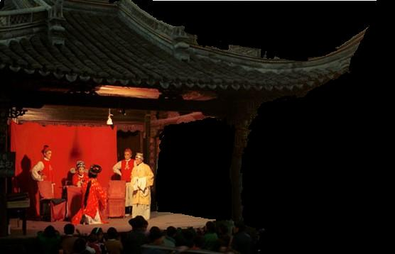
月还没有落，仿佛看戏也并不很久似的，而一离赵庄，月光又显得格外的皎洁。回望戏台在灯光中，却又如初来未到时候一般，又漂渺（缥缈）得像一座仙山楼阁，满被红霞罩着了。吹到耳边来的又是横笛，很悠扬；我疑心老旦已经进去了，但也不好意思说再回去看。
视觉
听觉
（写我对赵庄的依恋之情）

Slide 43
月还没有落，仿佛看戏也并不很久似的，而一离赵庄，月光又显得格外的皎洁。回望戏台在灯光中，却又如初来未到时候一般，又漂渺（缥缈）得像一座仙山楼阁，满被红霞罩着了。吹到耳边来的又是横笛，很悠扬；我疑心老旦已经进去了，但也不好意思说再回去看。
这一次船头的激水声更其响亮了，那航船，就像一条大白鱼背着一群孩子在浪花里蹿。连夜渔的几个老渔父，也停了艇子看着喝彩起来。
侧面描写突出船快

Slide 44
请3位同学朗读24~30段
1、叙述者 2、双喜 3、阿发
讨论：这几段写偷豆要表现什么。

Slide 45
煮罗汉豆
在偷吃罗汉豆这一情节中， 作者重点描写的是什么？
通过对孩子们的语言、动作以及“摸”、“摘”、“煮”、“吃”等几个细节描写，表现了他们各自不同的性格和优秀品质。

Slide 46
“偷”反映了小朋友们诚恳待客的热情；“偷”跳动着小朋友们纯洁无私的心；“偷”反映了小朋友们周到细致、天真淳朴的天性。文中的“偷”成为了一种热情的、无私的、天真质朴的“偷”，“偷”出了情趣，“偷 ”出了欢乐。
偷豆这一情节，表现了农家少年的天真、热情、纯朴和稚气。正是因为偷豆吃的童心和野趣，才使普通的罗汉豆有了无比的美味，才使“我”终身难忘。

Slide 47
归航偷豆
思考：双喜在全文中共表现出了哪些性格特点？
聪明，调皮，能为他人着想，体贴，有责任心。
思考：阿发在偷豆中表现出了哪些性格特点？
天真，调皮，质朴，热心，
讨论：途中偷罗汉豆吃，这件事能不能删掉，为什么？

Slide 48
第三部分
看戏后的余波

Slide 49
豆好吃吗
同是六一公公的豆，偷着吃与他送来吃味道为什么不同？

Slide 50
罗汉豆并不是无上的美味，但那是要好的伙伴们齐心协力做好的，因此便变成了无法再吃到的好豆。社戏也并不是引人入胜，但看戏时有伙伴的陪伴，因此便变成了无法再看到的好戏。童年的快乐、甜蜜，也便变成了永恒的回忆。所以不能删掉。

Slide 51
戏并不好看，豆也很普通，为什么文章结尾却写道：“真的，一直到现在，我实在再没有吃到那夜似的好豆--也不再看到那夜似的好戏了”？
我所难忘的是平桥村的老人孩子那种淳朴、善良、真挚的感情；再加上特有的农村风光，自由的空气，人与人之间的和谐亲密的关系，这一切都是“我”童年时代在城镇未曾见到过，也是在以后的人生路上也很少见到的。“我”对这段往事的回忆，表达了”我”对劳动人民深沉而真挚的感情及对美好生活的向往之情。

Slide 52
六一公公的性格
⑴“双喜，你们这班小鬼，昨天偷了我的豆了罢?又不肯好好的摘，踏坏了不少。”证实双喜他们是否偷了豆，重在指责他们踏坏了庄稼。
善良宽厚，爱惜劳动果实
⑵六一公公看见我，便停了楫，笑道，“请客?——这是应该的。”还问“迅哥儿，昨天的戏可好么?”“豆可中吃呢?”
淳朴、好客。
⑶六一公公夸自己的豆好“我的豆种是粒粒挑选过的” 。
好强。
⑷六一公公送豆给母亲和我吃
淳朴、好客、热诚。
六一公公是一个宽厚、善良、淳朴、好客、热诚的老人。

Slide 53
人物和性格连线：
阿发
双喜
六一公公
桂生
宽厚、淳朴、好客、热诚
憨厚、无私
聪明、能干、善解人意、有
组织才能和号召能力
机灵、勤快

Slide 54
全文小结：
景 美
本文通过童年时“我”和伙伴们在农村看社戏的事件，抒发了“我”对美好童年生活的怀念之情，从而表达了“我”对热忱、友好、平等、和谐的人际关系的向往。
生活美
美
情意美
人 美

Slide 55
优美的自然景色
自由自在的生活
农村孩子的聪明、热情、淳朴
人与人之间友善、和谐的关系

Slide 56
表现了作者对少年生活的怀念，特别是对农家小朋友诚挚情谊的眷恋。
体裁：
短篇小说
人物：
迅哥儿
双喜、阿发、六一公公
随母归省小住平桥村
看戏前
1-4
钓虾放牛的乡间生活
略
看戏前的波折
（4—9）
情节：
看戏
5-30
夏夜行船
（10—13）
船头看戏
（14—21）
详
归航偷豆
（22—30）
环境：
11—13
22—23
看戏后的余波：
31-40
六一公公送豆
略

Slide 57
总结
本文通过"我"与农村孩子看社戏前后故事的叙述，赞美农民和农家孩子淳朴的品质和聪明的才干,表现作者热爱劳动人民的思想感情。

Slide 58
读精段，层级式品析
积累美句
朗读“夏夜行船”和“归航偷豆”有关段落，把表现“我”所见、所闻、所嗅、所感的美句分别摘出来。

Slide 59
品味美词：从色彩 气味 声音 心情 动态方面品味美词。如：
“朦胧”和“皎洁”用得好，好在它们写出了月光的色彩美。
“碧绿”“淡黑”“红霞”分别写出了豆麦、连山、灯光的色彩美。
“缥缈”“仙山楼阁”写出了戏台的神奇美。
“清香”写出了豆麦和水草的气味美

Slide 60
“潺潺”写出了水声美，“宛转”“悠扬”写出了笛声美。
“轻松”“舒展”表现了“我”心旷神怡之情。“船慢”表现了“我”的迫切之情。“沉静”表现了“我”由焦急而平静之情。“自失、弥散”表现了“我”的陶醉之情。“回望”表现了“我”的依依之情。
“起伏、踊跃”写出了连山的动态美。“蹿”“喝彩”分别从正面和侧面写出了船行的轻快美。

Slide 61
评人物，简笔式速写
课文塑造了热情的伙伴和淳朴的乡民形象，用“我喜欢文中的 X X（人物），因为他（他们）……（评价其性格、品质），比如…… （举人物表现）”的句式，写三言两语，简笔勾勒人物形象。

Slide 62
作业：
在《社戏》一课中充满了鲁迅对自己童年时代的美好回忆，童年是快乐的，美好的，你有过这样美好的回忆吗？请以此为话题写一篇小短文。

Slide 63
谢谢观看！

